Slide 1
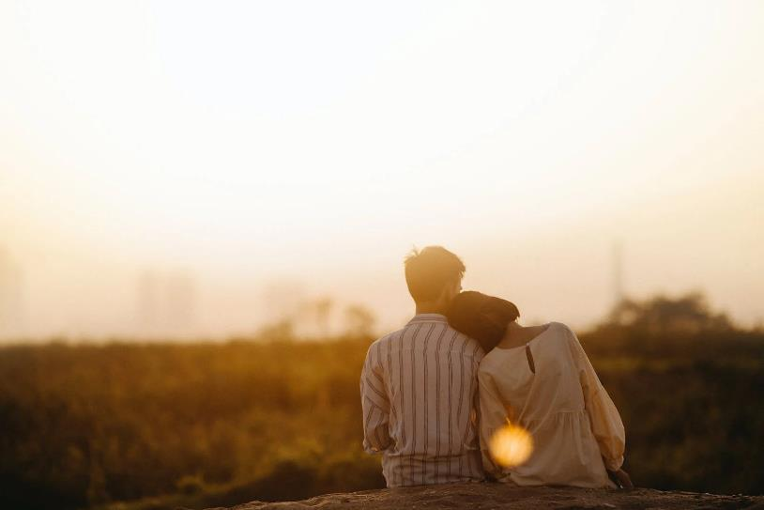
IV. „Szeretni tehozzád szegődtem.”
Az Énekek éneke bibliai könyv

Slide 2
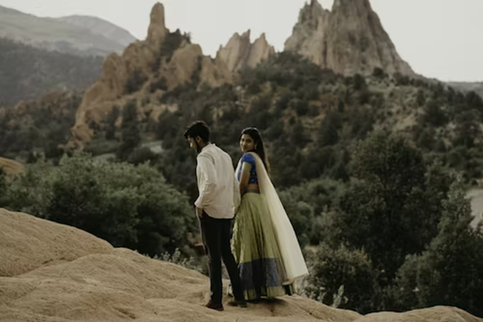
Mit gondolsz a következő idézetekről?
Mi a szerelem?
1
„A szerelem magánügy!
Ne szóljanak bele! Tudom, mire van szükségem!”
Próbáljátok definiálni saját szavaitokkal!
2
„A szerelem csupa csalódás!”
3
„Szerelmesem enyém, és én az övé vagyok.”
Énekek éneke 2,16

Slide 3
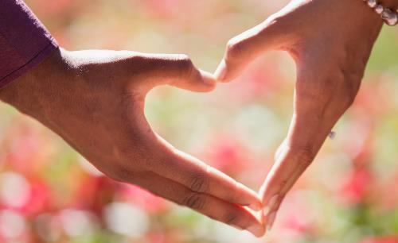
Beszélgessünk a kérdések alapján!
1
Milyen jelképei vannak a szerelemnek?
2
Miért ezeket a jelképeket használjuk, melyik mit fejez ki?
3
Miért jó szerelemesnek lenni?
Rajzoljátok le post it lapokra!

Slide 4
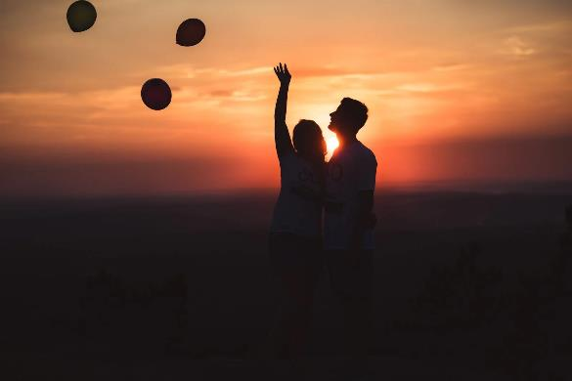
Milyen az, amikor valaki szerelmes?
Legszívesebben minden percet szerelmével töltene.
Ha a hangját meghallja elmosolyodik.
Gondolatai beszűkülnek.
Pozitívabban látja a világot és tele van energiával.
Boldognak érzi magát.
Úgy érzi, hogy a helyén van.
Azt érzi, hogy bármit megtenne választottjáért.
Nagyon fontos lesz a másik boldogsága.
Azon igyekszik, hogy szerelmese kedvében járjon.
Tipp: Fogalmazzatok meg ti is jellemzőket!

Slide 5
Mi jellemző a szerelmes párokra általában?
Szeretet kifejezése: Különböző módokon, például: szavakkal, érintéssel, apró gesztusokkal, ajándékokkal is kifejezik egymás iránt érzett szeretetüket a szerelmesek.
Odafigyelés: Egymás problémáit meghallgatják, odafigyelnek egymás igényeire, érzéseire és persze segítik, támogatják egymást.
Inspiráció: Egymás kedvében járnak. Közösen fedeznek fel új dolgokat, helyeket.
Időtöltés: Sok időt töltenek egymás társaságában. Sétálnak, kirándulnak, moziba járnak stb.
Célkitűzések: Tervezgetnek, közös célokat fogalmaznak meg.
Biztonságérzet: Biztonságban érzik magukat egymás mellett.
Elköteleződés: Tudatos döntéseket hoznak, kinyilvánítják összetartozásukat a közösség előtt is.
Például: kézen fogva sétálnak.

Slide 6
Énekek, dalszövegek
AZAHRIAH X DESH: RÉT
(szöveg részletek)
„Te a tűz, én a jég.
De csak veled lehetnék!
Nekem nem kéne senki más,
Kezem a kezedhez ér…”
…
„Nem kell ide más.
Ülök a fűben és csak várom a csodát.
Szürkébb az ég is, mikor nem gondolok rád.
Tudod nagyon jól a végét.”
Együttesek, énekesek szívesen énekelnek a szerelemről. Elemezzetek egy-két zeneszám szövegét!
Milyen érzelmek, gondolatok jelennek meg ezekben a szövegekben?
Mintaként itt láthattok két dalszövegrészletet is.
Kedvenc előadóitoktól is választhattok szövegrészletet.
PAULINA: Ajándék
„Tetszel, illesz is hozzám neked már nincsen sorszám.
Díszpáholyban van a helyed.
Sőt, mi több, az egész termet, és mellé minden percet.
Megkapod, és ülök veled.
Minden egyes szavad belém issza magát,
Tőled énekli az ember így a dalát
Tekinteteddel ölni tudnál mégsem teszed.
Csak elveszed, hát én is elveszem az eszed.
Szép ajándék, nem is kívánnék immár mást.”

Slide 7
Az Énekek énekéről
Az Énekek éneke egy nagyon különleges könyv a Szentírásban, hiszen egy szerelmi történetet tartalmaz.
Az eredeti héber cím így is fordítható: A legszebb ének.
Ebben a szerelmi költeményben egy férfi és egy nő, Salamon és Szulamit egymásra talál.
A könyv felépítése az egymásra találás útját írja le: a szerelmesek vágyainak, érzéseinek bemutatását követően a két fél keresi egymást, majd találkoznak.
Olvasható egy leírás a menyasszony szépségéről is.
A költeményből azt is megtudhatjuk, hogy az egymás felé közeledve, a kapcsolatukban akadályokat kell leküzdeniük és nehézségekkel kell szembenézniük.
A szerelmespár egymásra talál, megpecsételik szerelmüket, házasságot kötnek.
Beteljesül a szerelmük.

Slide 8
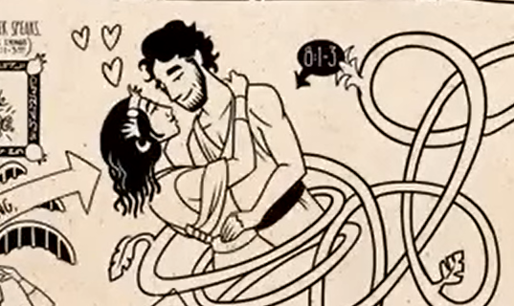
Nézzétek meg ezt a videót és beszélgessetek róla!
Mi a véleményetek arról, hogy a Biblia ilyen nyíltan és személyesen beszél a szerelemről? Vajon mi lehet a célja ezzel?
Az énekek éneke
Kattints ide!

Slide 9
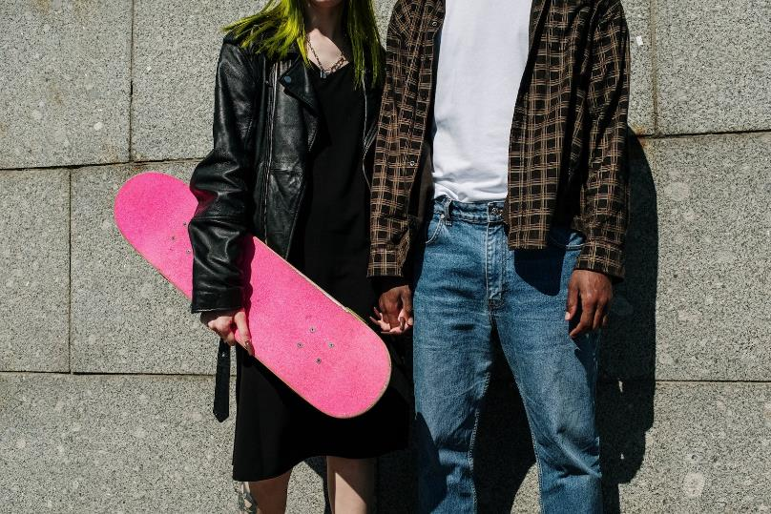
Van recept a szerelemre? Van recept a szerelemre!
Az Énekek éneke példát ad számunkra az odaadó, lángoló szerelemre, amit mindenki szeretne átélni.
Az, hogy a Szentírás beszél a szerelemről, arra tanít, hogy ezt is lehet jól, Istennek tetsző módon megélni.
A szerelem Isten szerint is az élet szerves része, amelynek fontos helye van az életünkben.

Slide 10
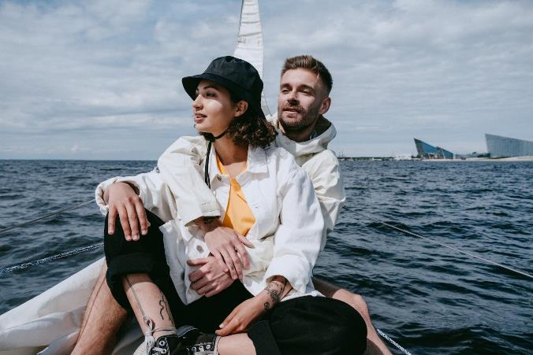
Csoportmunka
„Ne keltsétek, ne ébresszétek föl a szerelmet,
amíg nem akarja!” Énekek éneke 3,5
3-4 fős csoportokban válaszoljatok a következő kérdésekre az Ige alapján!
Mit jelent „felkelteni a szerelmet”?
Mikor van itt az ideje?
Mire kell vigyázni?

Slide 11
Képek, videók elérhetőségei
A PPT-ben található képek a https://unsplash.com/ oldalon és a https://www.pexels.com/
megtalálhatók.
Biblia Projekt 21: Énekek éneke https://www.youtube.com/watch?v=HRE7Fhr_0C8
Az Énekek éneke könyvéhez kapcsolódó tematikus fotók
a https://www.freebibleimages.org/ oldalon megtalálhatók.
Notes:
Diavetítés módban válassza a nyilakat a hivatkozások felkereséséhez.

